Slide 1
СТАЖИРОВКА В ТУРЦИИ
ПРОИЗВОДИМ НАБОР ДЛЯ ПРОХОЖДЕНИЯ СТАЖИРОВКИ В 5* ОТЕЛЯХ ТУРЦИИ

Slide 2
Цель
Получение опыта работы в области туризма, гостиничного хозяйства
Усовершенствование знания английского языка
Возможность изучения базового турецкого языка, культуры и обычаев турецкого народа
Научится адаптироваться к ментальности и требованиям народа других развитых стран, принимать самостоятельные решения, работать в команде, розвивать новые навыки и умения.
Возможность ежемесячного заработка в размере от 400 USD (в зависимости от отеля, должности и опыта, навыков и знания языка)

Slide 3
ПОЗИЦИИ ДЛЯ СТАЖИРОВКИ
ANIMATOR
ANIMATOR MINI CLUB

Slide 4
ПОЗИЦИИ ДЛЯ СТАЖИРОВКИ
WAITERS
WAITERS ON ROLLERS

Slide 5
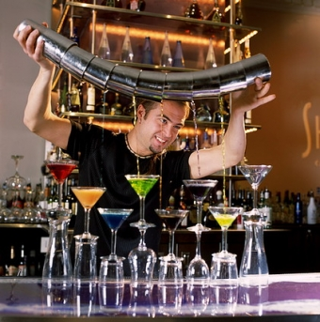
ПОЗИЦИИ ДЛЯ СТАЖИРОВКИ
BARMEN
BELLBOY

Slide 6
ПОЗИЦИИ ДЛЯ СТАЖИРОВКИ
HOUSEKEEPING
LIFEGUARD

Slide 7
ПОЗИЦИИ ДЛЯ СТАЖИРОВКИ
RECEPTION
GUEST RELATIONS

Slide 8
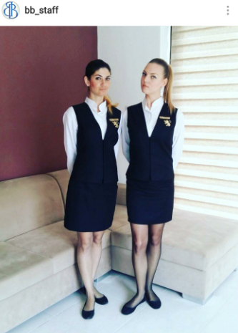
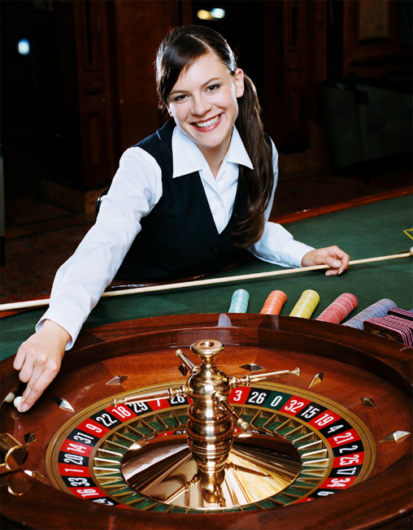
ПОЗИЦИИ ДЛЯ СТАЖИРОВКИ
KRUPER
BUTLER

Slide 9
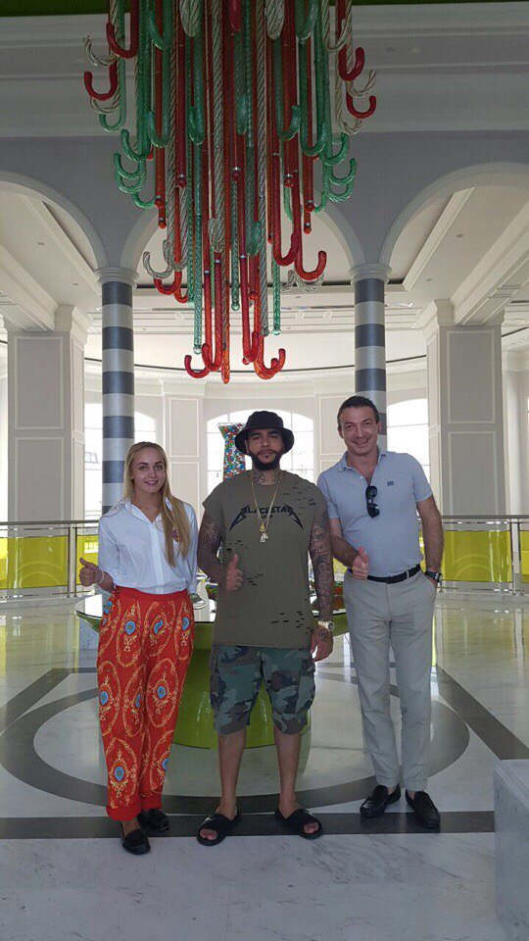
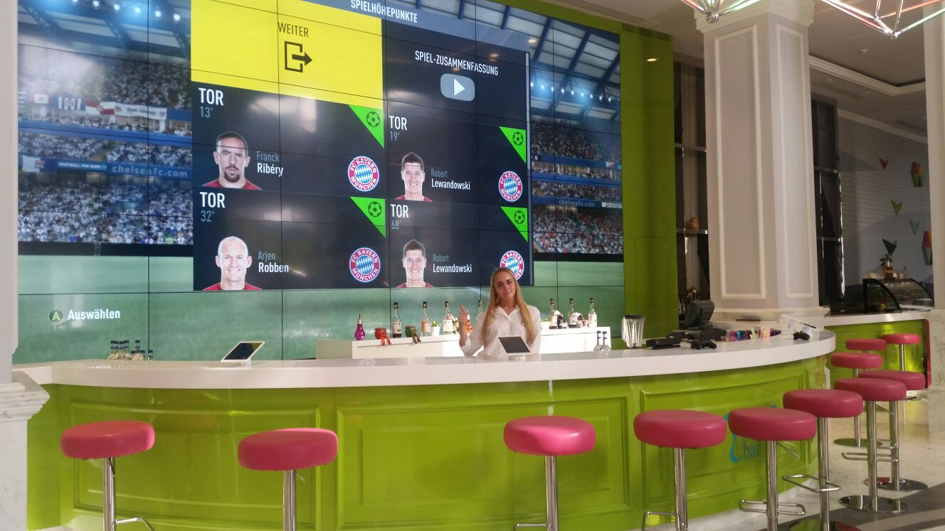
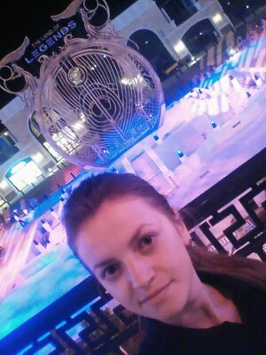
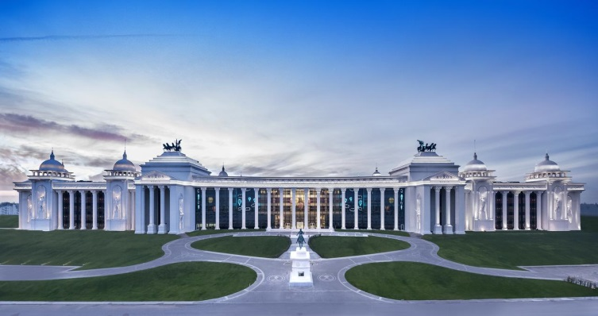
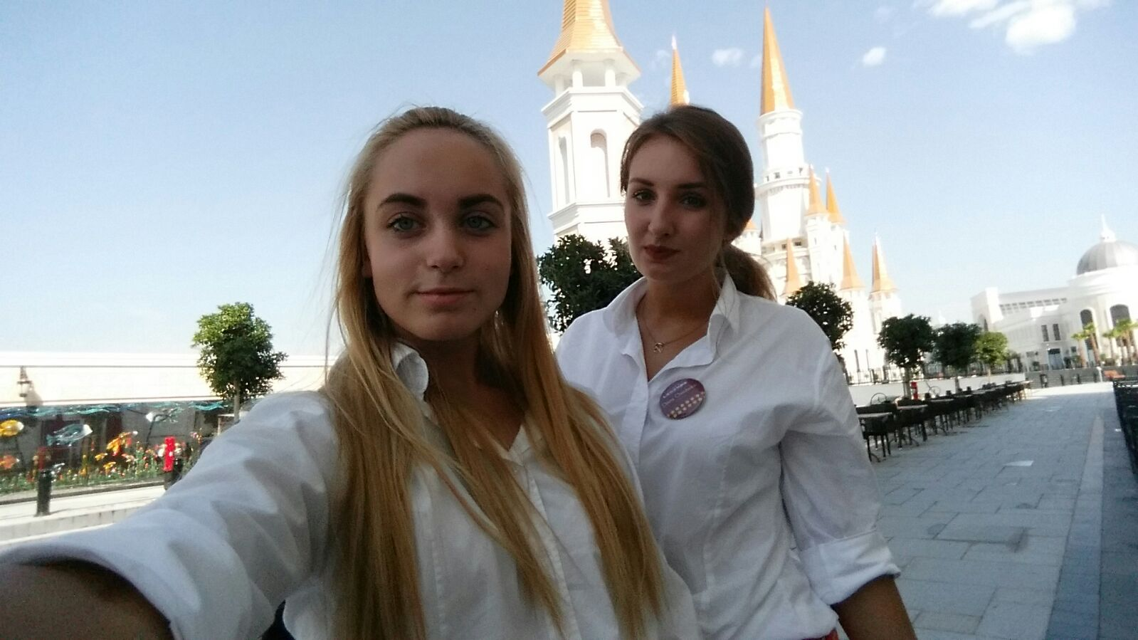
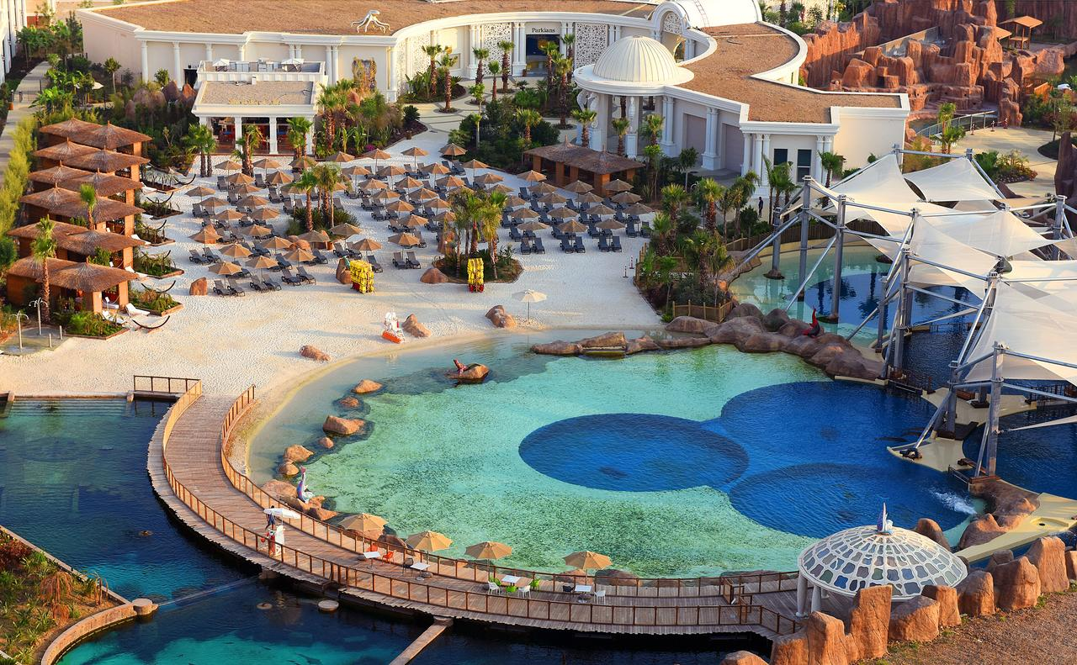
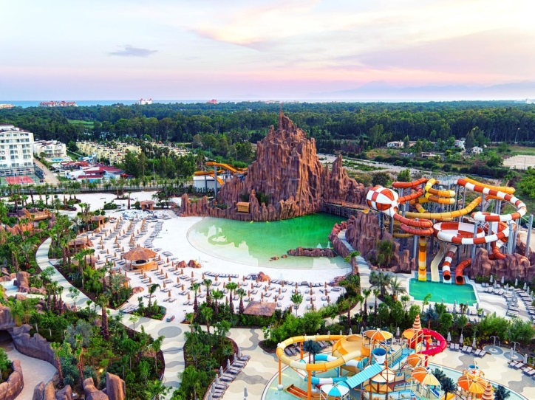
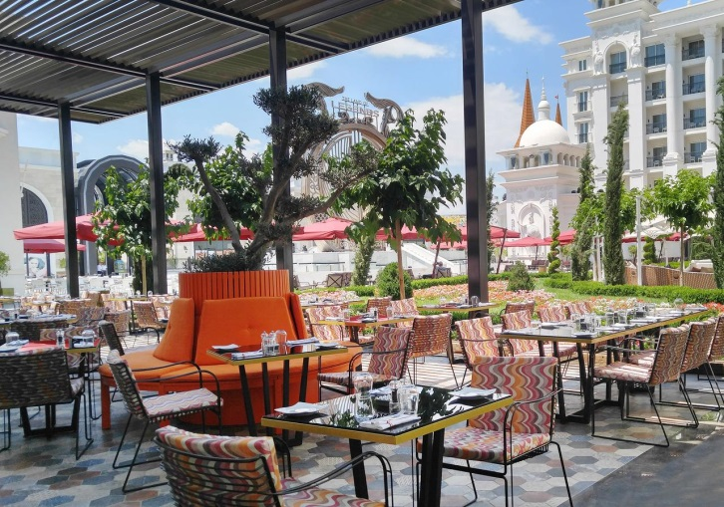
Rixos The Land Of Legends

Slide 10
Основные отели, с которыми мы работаем

Slide 11
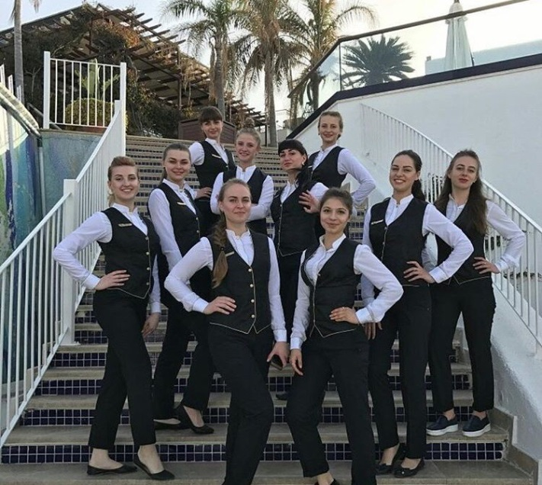
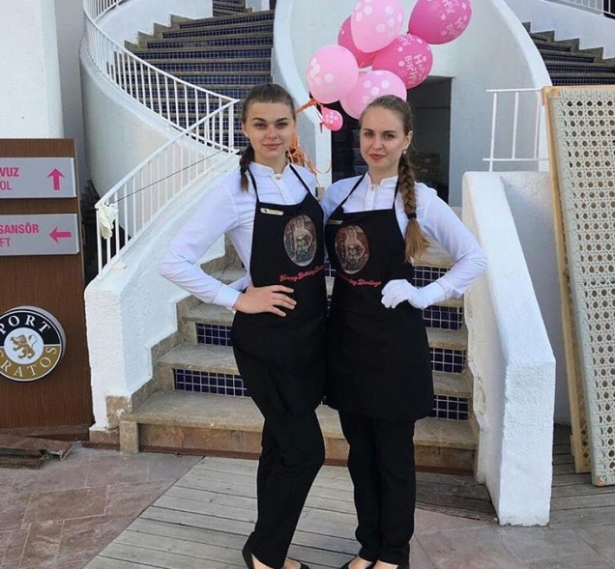
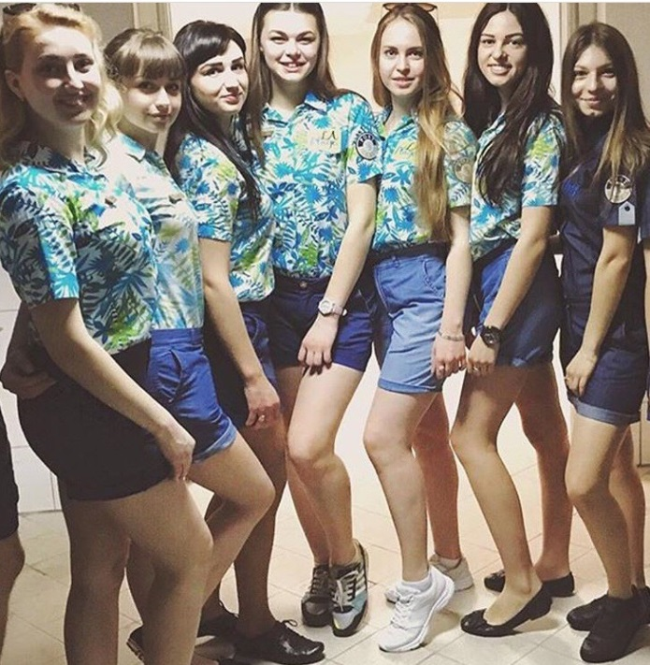
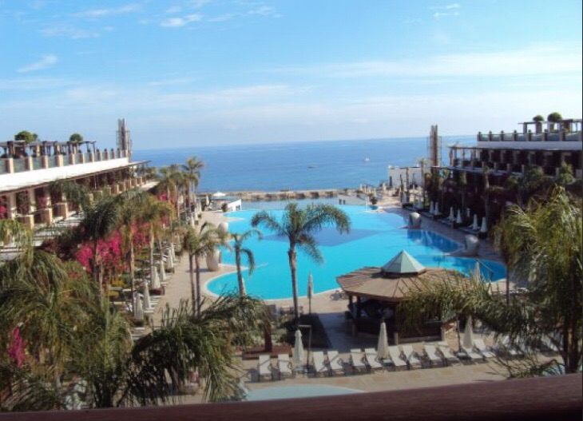
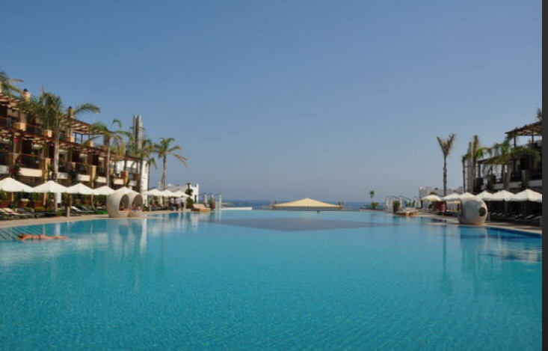
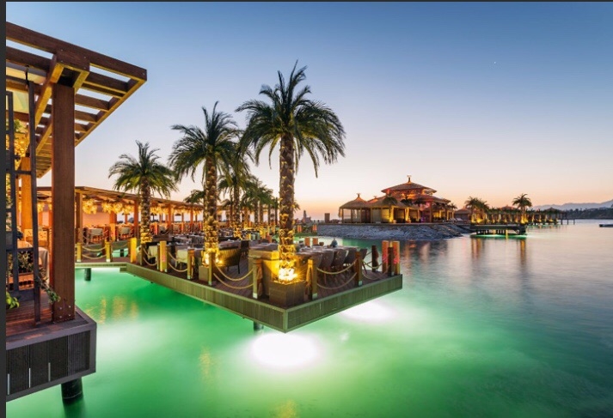
CRATOS PREMIUM HOTEL & CASINO (CYPRUS)

Slide 12
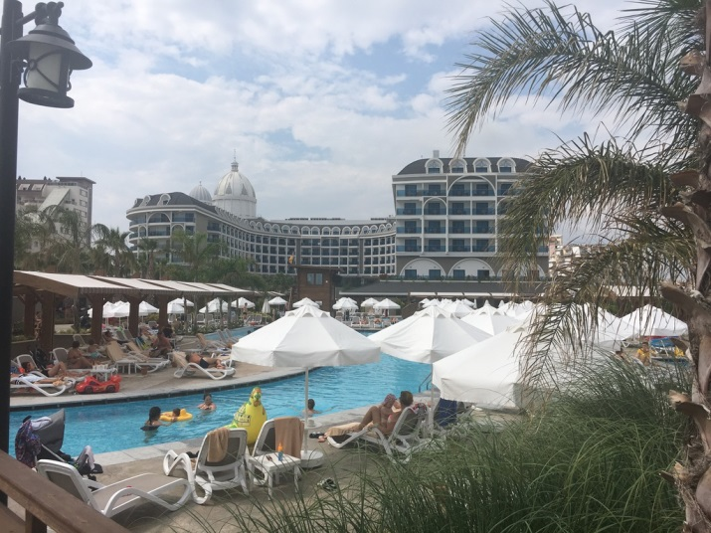
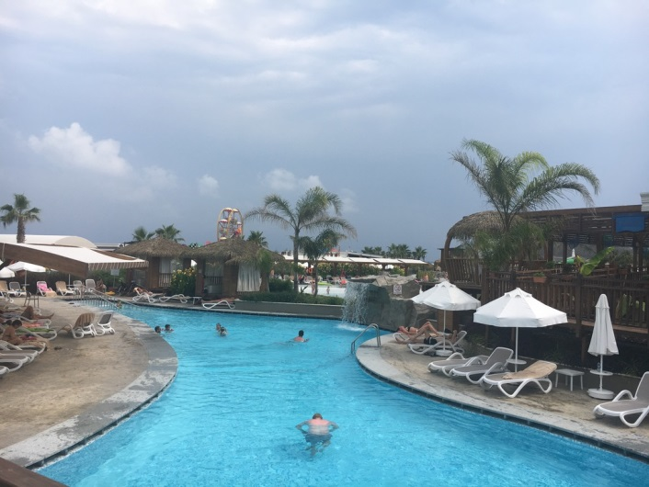
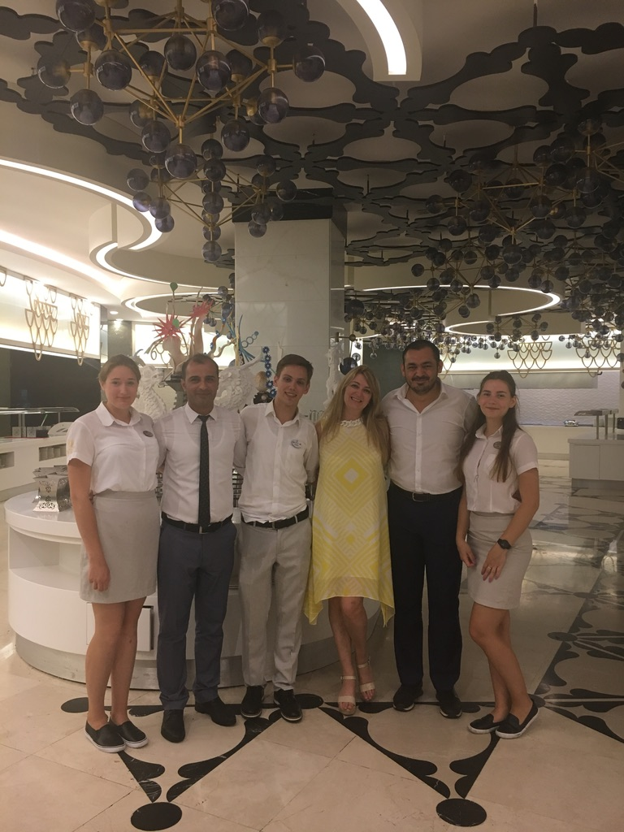
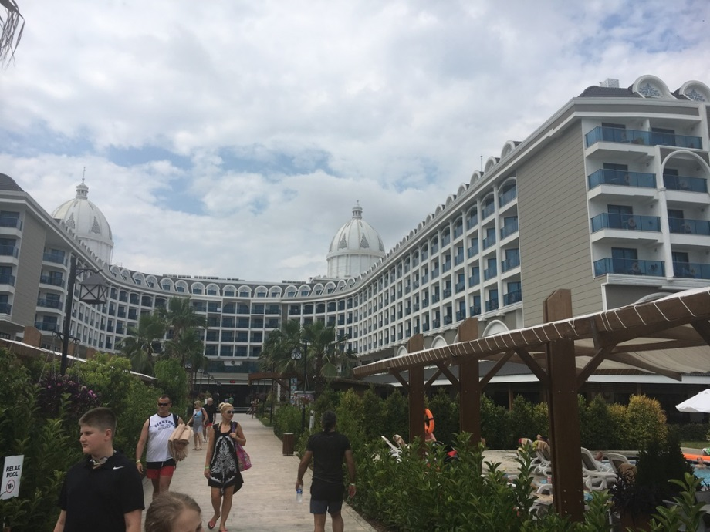
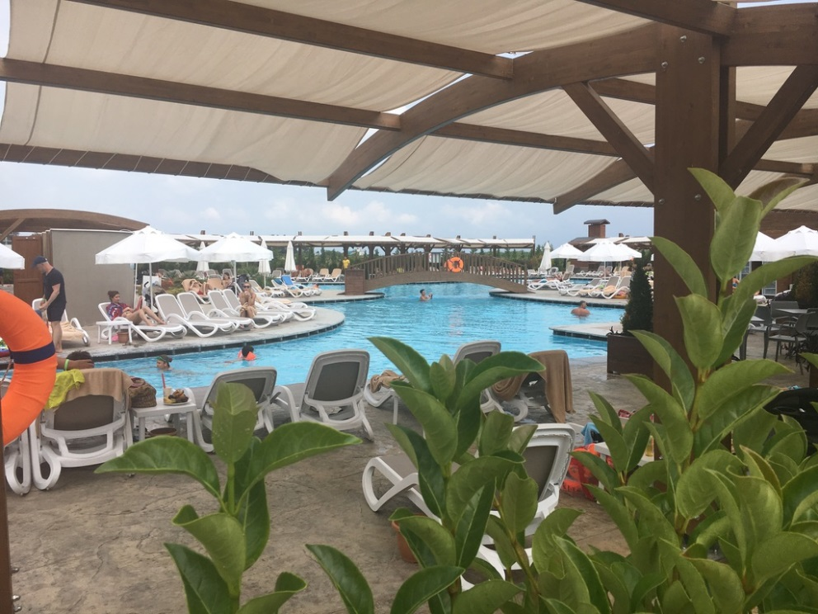
Adalya Elite Lara

Slide 13
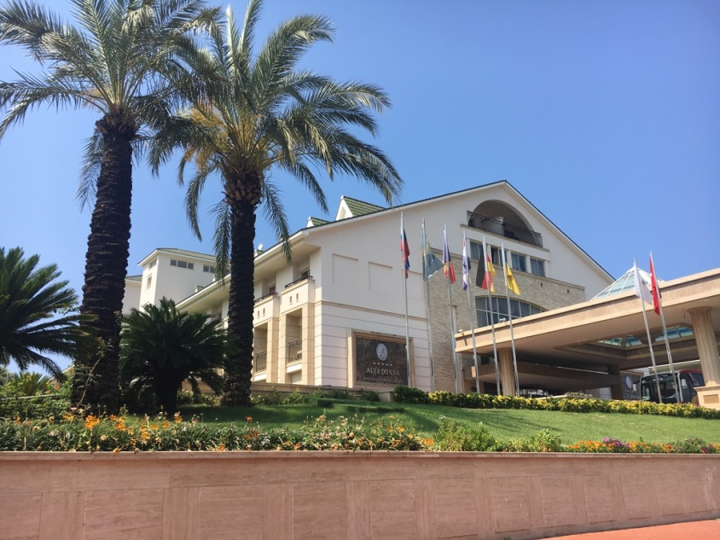
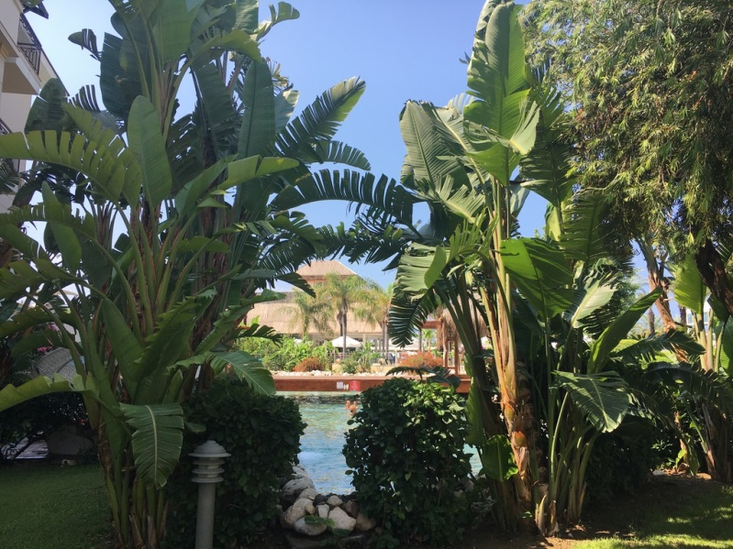
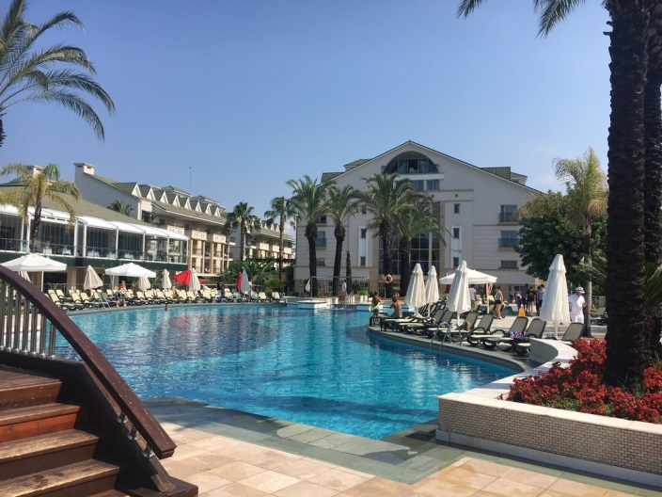
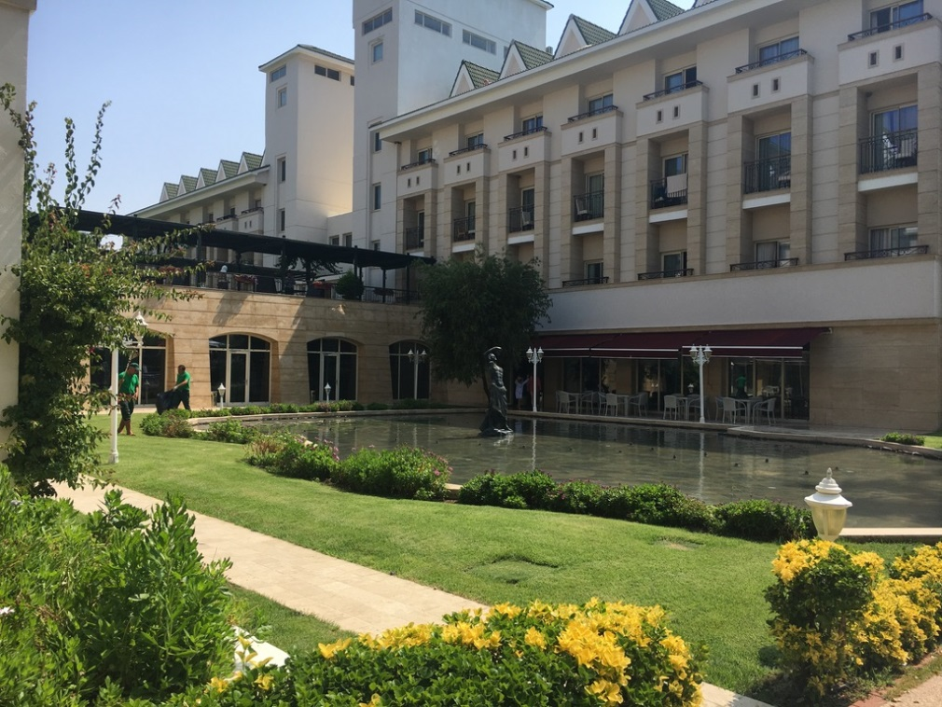
Alva Donna Belek

Slide 14
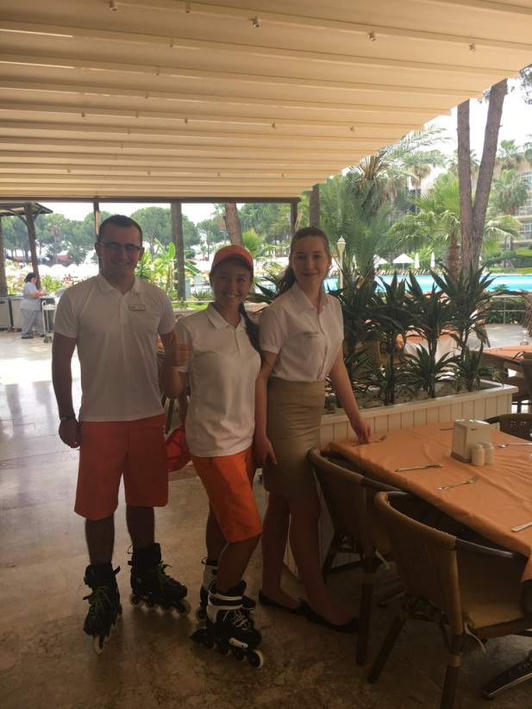
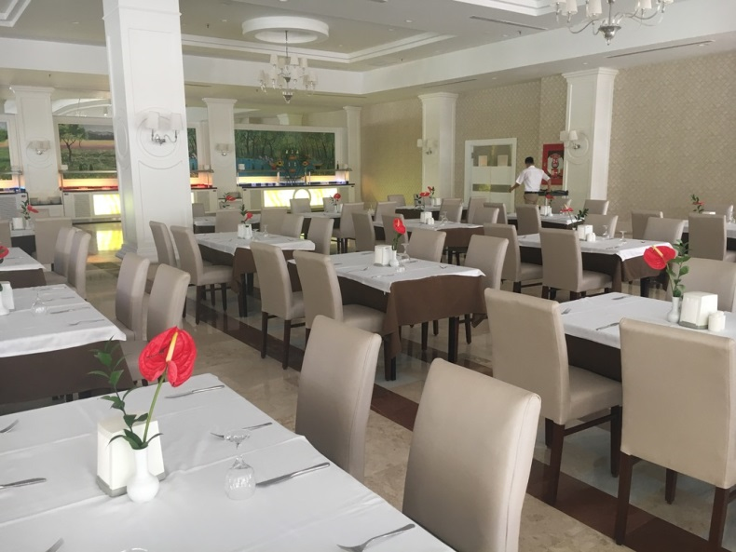
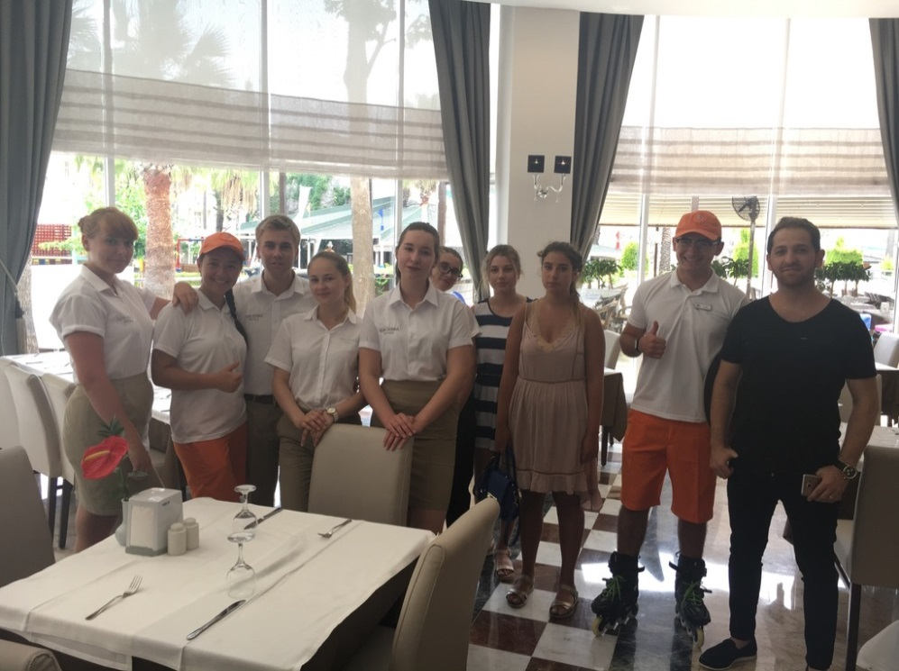
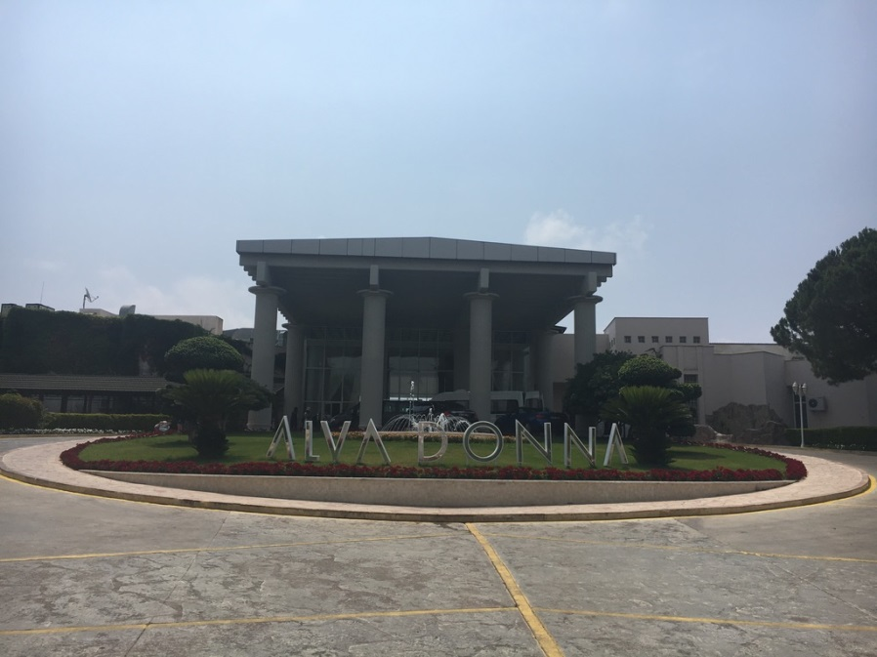
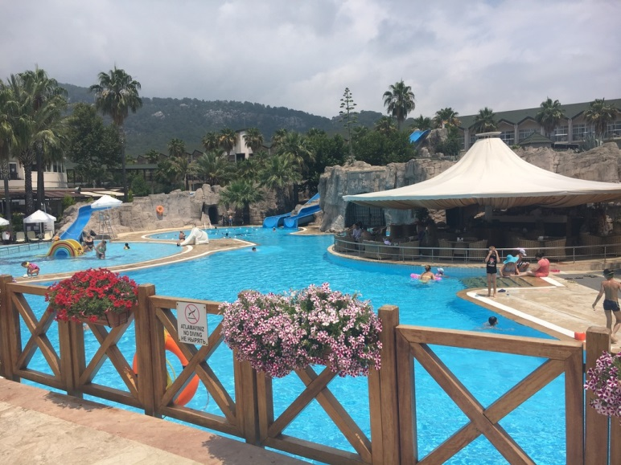
Alva Donna Kemer

Slide 15
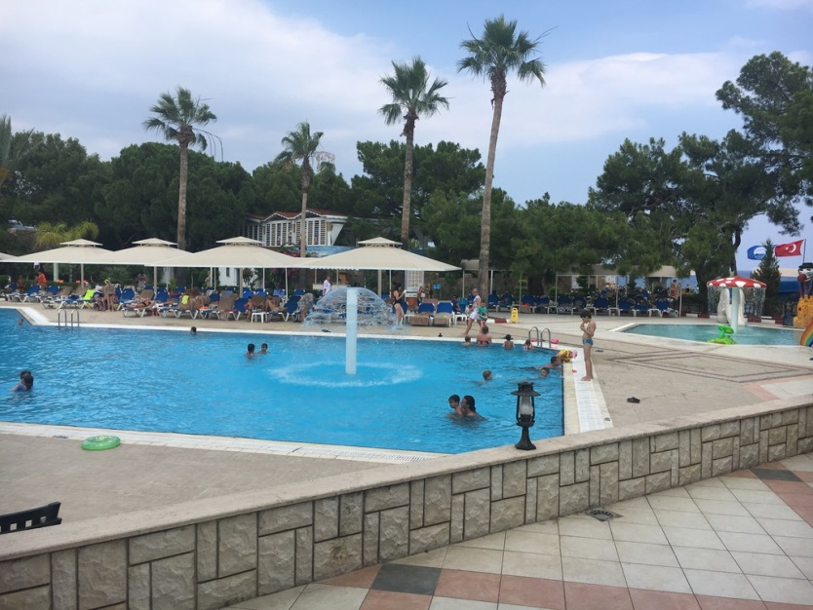
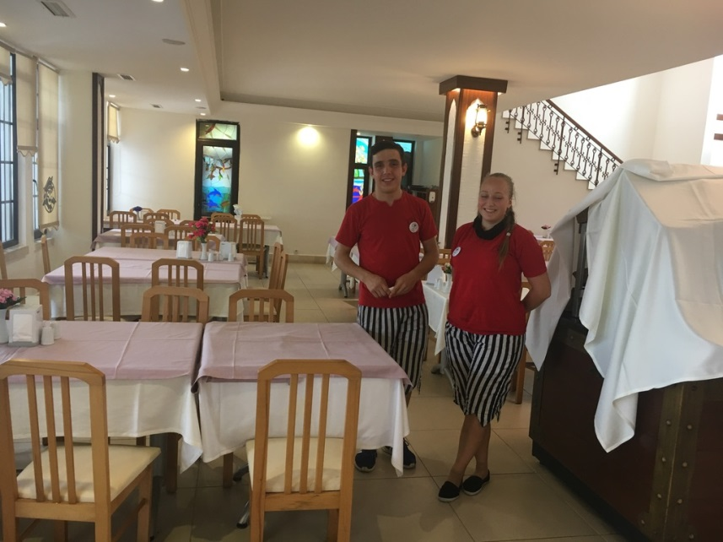
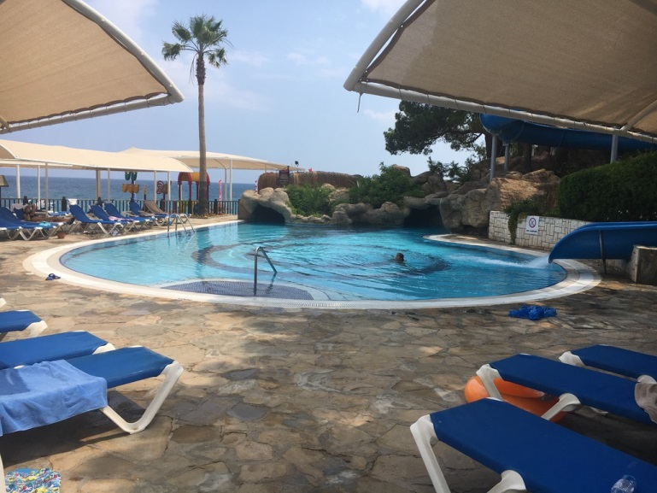
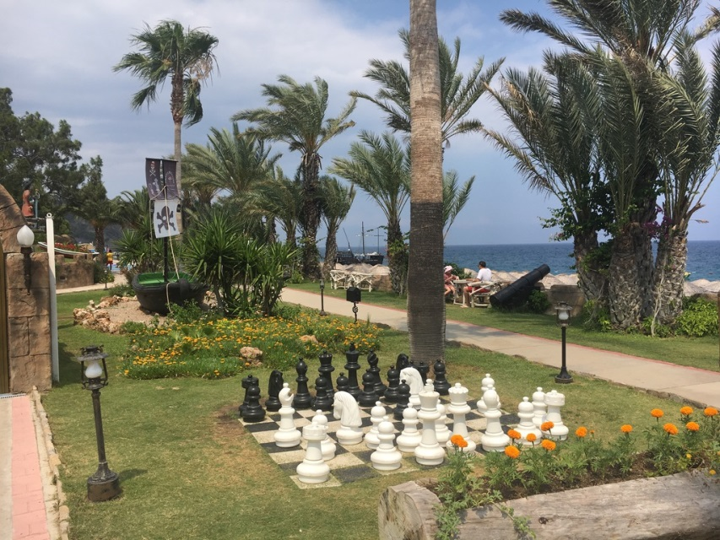
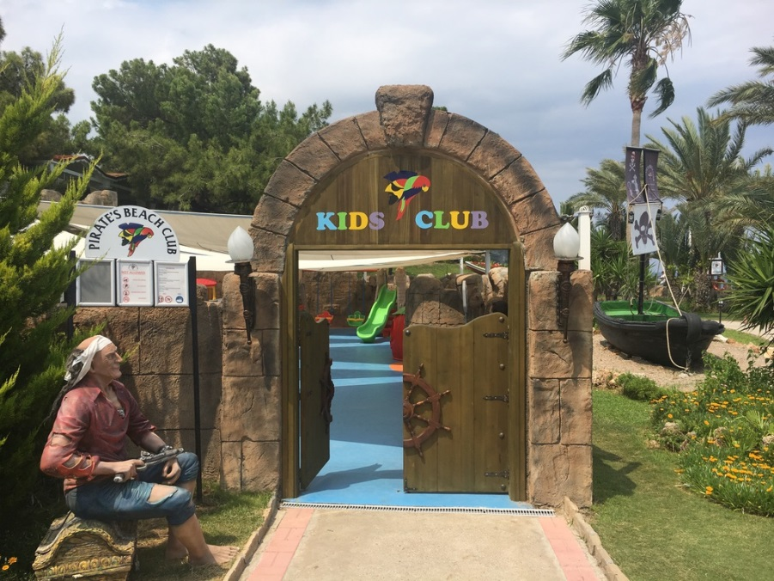
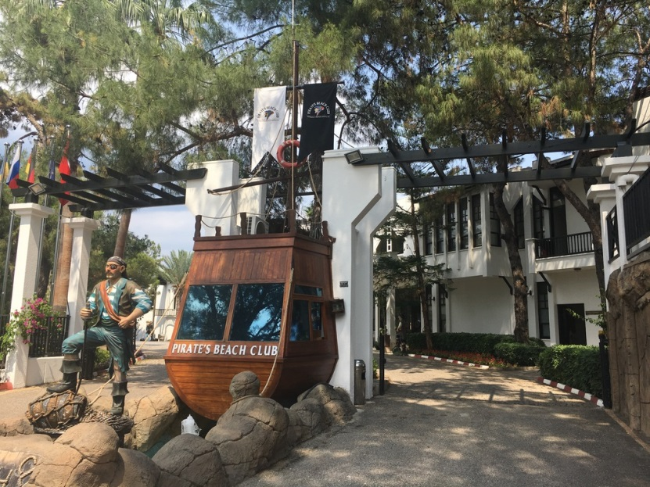
Pirates Beach

Slide 16
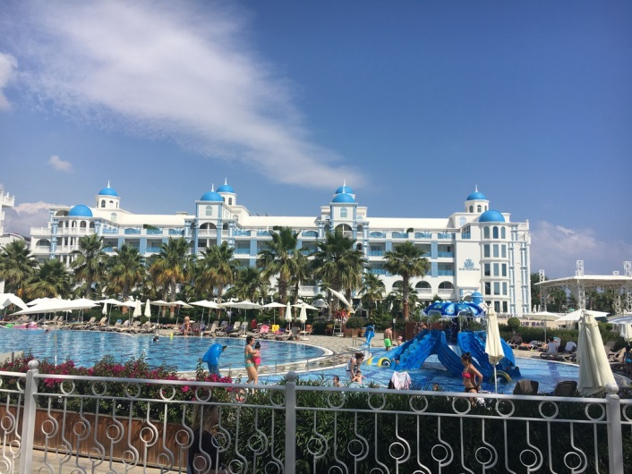
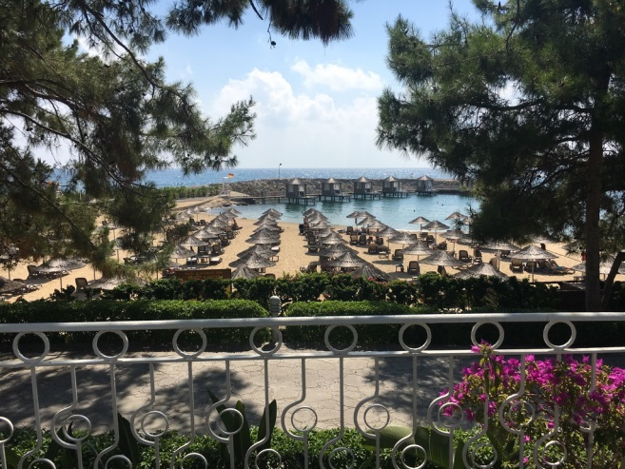
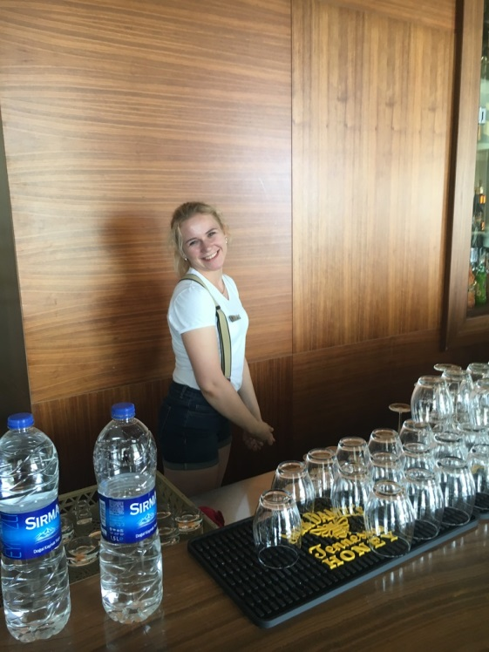
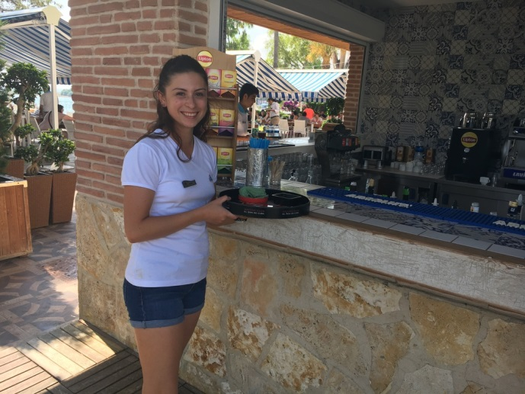
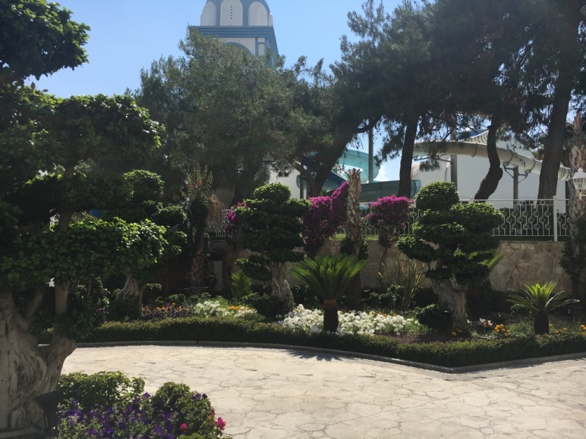
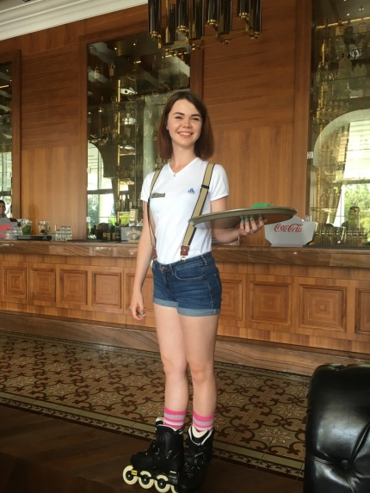
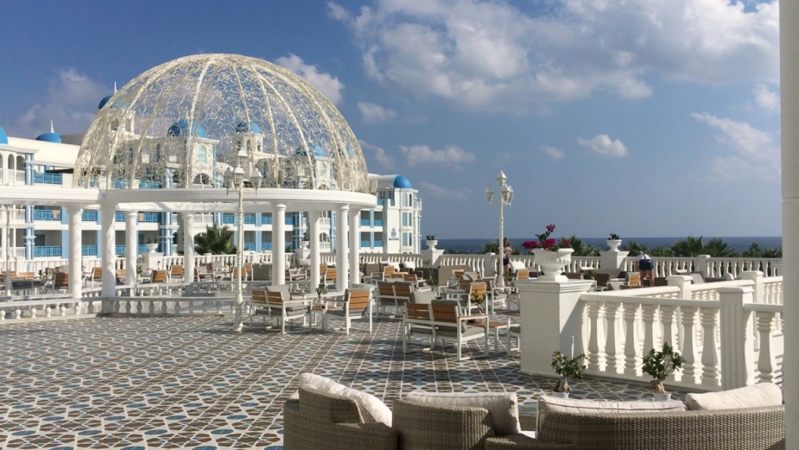
Rubi Platinum

Slide 17
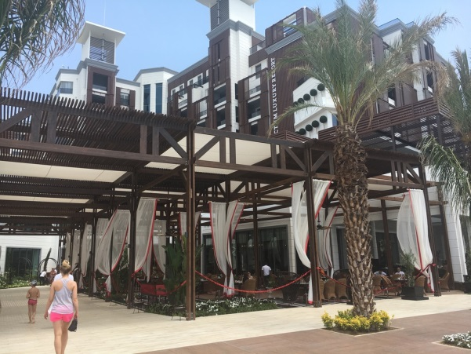
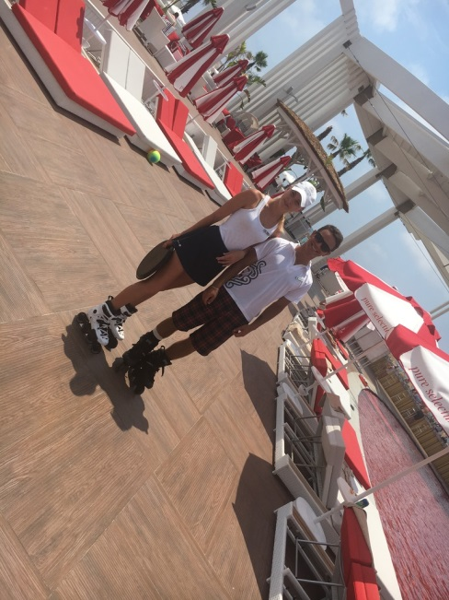
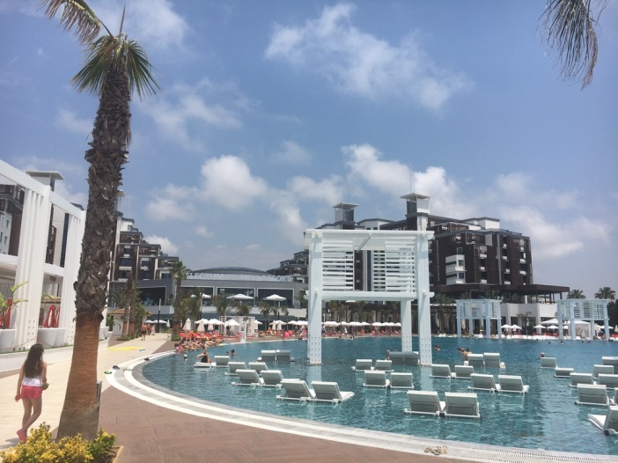
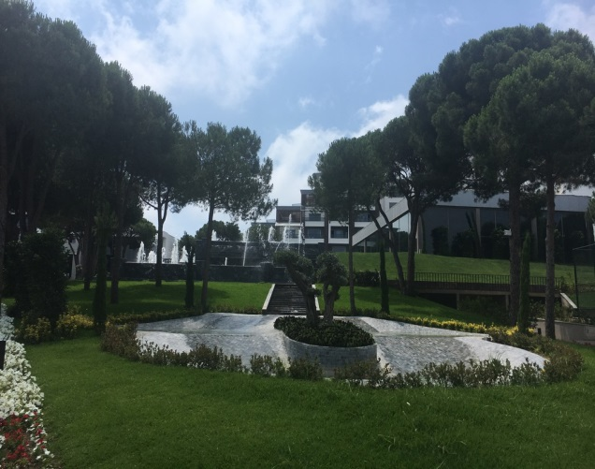
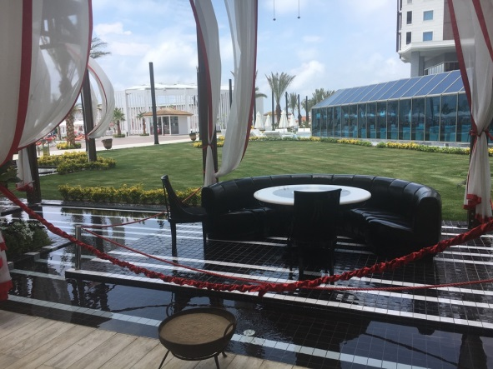
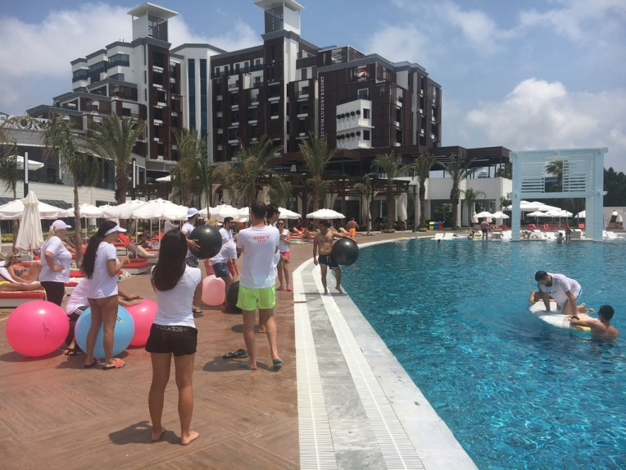
SELECTUM LUXURY RESORT

Slide 18
Utopia World

Slide 19
Titanic Belek

Slide 20
Titanic Beach Lara

Slide 21
VONRESORT

Slide 22
Mirada del Mar

Slide 23
Grand Yazichi Club Marmaris Palase

Slide 24
Royal Alhambra Palace

Slide 25
Условия
Проживание (бесплатно)
Питание в столовой для персонала (бесплатно)
Общая медицинская страховка (бесплатно)
Рабочая виза (бесплатно)
Авиа билет в Турцию и обратно (бесплатно)
Трансфер в отель (бесплатно)
6 - дневная рабочая неделя
8 - 10 часовой рабочий день
Согласно контракта, сумма одной заработной платы (в июле) оплачивается за предоставление услуг по трудоустройству (стажировки)

Slide 26
ОРГАНИЗАЦИЯ СТАЖИРОВКИ
ПЕРИОД СТАЖИРОВКИ
Май-октябрь 2018
КАК ПОПАСТЬ НА СТАЖИРОВКУ В ТУРЦИЮ?
4 ПРОСТЫХ ЭТАПА:
1-ый этап - Составление Анкеты, как заявки на прохождение стажировки в Турции
Анкету на английском языке с фото (согласно образца) отправить на электронную почту bbstaff@ukr.net
2-ой этап - Представление Документов на собеседование
Анкета на английском языке с фото (согласно образца)
Электронный вариант фото 10х15 (10 шт.) из жизни - портфолио
Электронный вариант фото 4х6 на визу
Скан копия загранпаспорта (1 и 2 ст.)
Скан копия справки с места учебы и диплома
Справка о несудимости
3-ий этап - Отбор Кандидатов
Личное собеседование и отбор проводит турецкая принимающая сторона (представители отеля)
4-ый этап - Процедура Оформления
Представление всех необходимых документов для проверки, перевода на турецкий язык, формирования пакета на подачу документов в посольство Турецкой Республики в Украине. (Консультанту в Украине)
Представление всех документов в Турецкое посольство для получения референс номера (включая справку о несудимости и договор о прохождении стажировки)
3 (три) недели ожидания для подтверждения разрешения на работу (стажировку)
Получение рабочей визы в Турции и подготовка к вылету

Slide 27
После завершения 4 этапа, мы улетаем

Slide 28
И нас встречают

Slide 29
Информация и консультации в Украине по телефону: 067 578 77 65 E-mail: bbstaff@ukr.net СПЕШИТЕ–ОТБОР УЖЕ НАЧАЛСЯ!!! ПЕРВОЕ СОБЕСЕДОВАНИЕ С ТУРЕЦКИМ ПРЕДСТАВИТЕЛЕМ СОСТОИТСЯ 10 ФЕВРАЛЯ 2018 ГОДА!

